Slide 1


行政宣導
學生輔導中心 製作

Slide 2
導師時間
活動紀錄系統
學生輔導中心 製作

Slide 3
導師時間活動紀錄簡介
導師時間活動紀錄：採電腦系統記錄，為導師及學生連結及對行政單位意見表達之橋樑。
學藝股長負責登錄，經導師審核後，全班同學均能查閱。
紀錄內容：每週三5、6節(第一週及考試週除外)之活動記錄，包括院週會、系週會及班會。

Slide 4
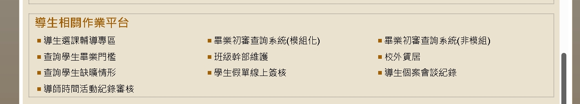
導師時間活動紀錄審核位置
進入校務行政系統➔點選
“導師時間活動紀錄審核”

Slide 5
需行政單位配合之建議事項
班上同學若有建議事項需請行政單位配合實施者，需經導師審核，系統才會將建議事項送至學生輔導中心，學輔中心依事項性質分送各單位，請各單位答覆處理。
如有建議事項時，請導師務必儘快至校務行政系統審核。

Slide 6
請導師協助事項
請提醒學藝股長一定要進入校務系統完成班級學藝申請，方有權限進入。
各班學藝帳號只有一個，如有學生誤申請學藝帳號，請通知學輔中心協助更正
請導師督導學藝股長於導師時間活動後之次一週填寫完畢。
請導師至少每二週至校務行政系統審核，審核後，全班同學方能 查閱。

Slide 7
導師活動紀錄操作
操作ppt公告於學輔中心網站供隨時參閱：
導師業務—>班級導師—>導師時間活動紀錄（有導師版、學藝版）
每學年第一學期均會將導師活動紀錄導師審核版、學藝版ppt以電子郵件寄送給導師參閱！

Slide 8
導師時間（班會）記錄 如有問題
歡迎電洽 學生輔導中心 賀彩清
電話：05-271-7081

Slide 9
導生個案會談紀錄
學生輔導中心 製作

Slide 10
導生個案會談紀錄填寫位置
與學生會談後可填寫「導生個案會談紀錄」做紀錄

Slide 11
電算中心相關宣導事項
導生個案會談紀錄，為個資保密，只有電算中心有權限維護。
個案會談紀錄，現任導師班可隨時進入填寫、查詢。
非現任導師班之過去紀錄要調閱，可向電算中心申請。

Slide 12
導生個案會談記錄 操作如有問題
歡迎電洽 電算中心 侯坤良
電話：05-271 7261

